Slide 1
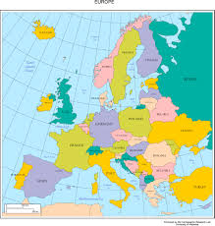
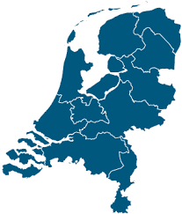
Hoe kunnen we astma voorkomen onder kinderen?
Wereld
Nederland
Peuters
Europa
300 miljoen ….. → 400 miljoen
30 miljoen kinderen en mensen <45 jr
103.000 kinderen 565.000 volwassenen
1 op 5 → luchtwegklachten
50.000 ernstig
4000: ziekenhuis
Rol voor ‘oude vrienden’

Slide 2
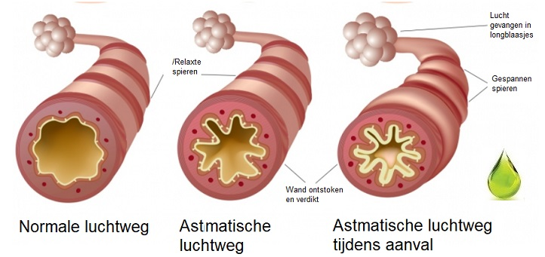
Astma: Ontsteking In de longen
Astma bij kinderen
- Ontsteking in de longen
- Prikkels:
Allergische stoffen en/of
Virale infecties in de longen
Roken
Luchtverontreiniging
- betrokken factoren:
Witte bloedcellen (afweersysteem)
Cellen van de longlaag

Slide 3
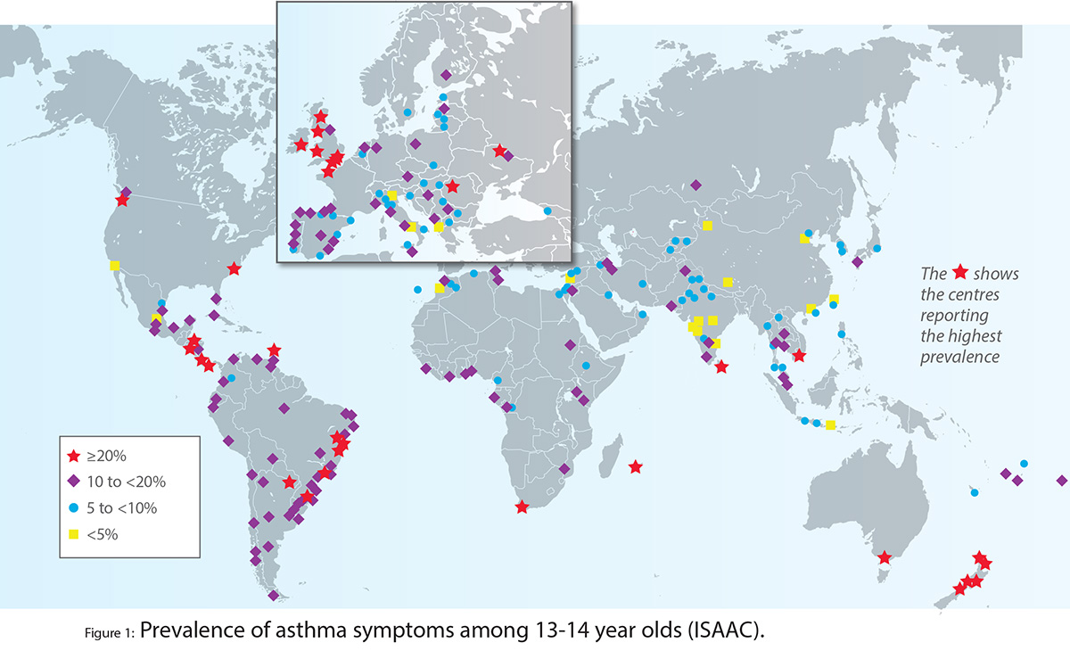
Waarom is er meer astma?
Global Asthma Report (2014)
Wat is er veranderd?

Slide 4
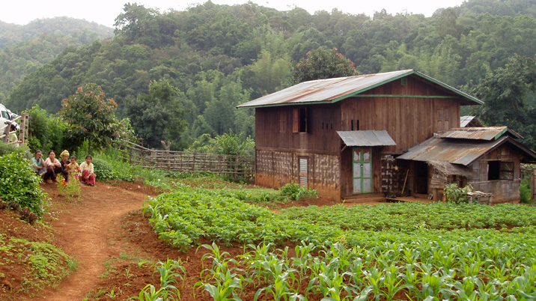
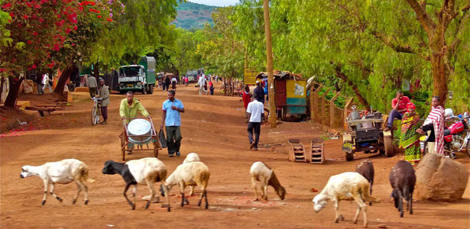
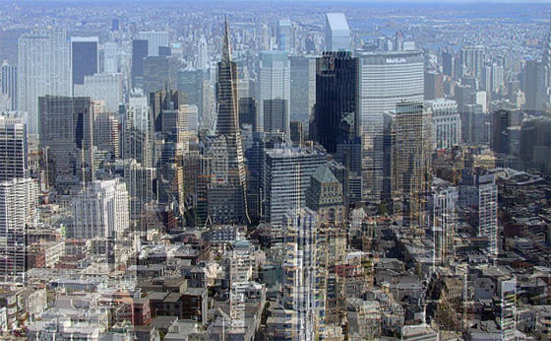
Verandering in Levensstijl
platteland
Verstedelijking
Luchtverontreiniging
Huisvesting
Persoonlijke Hygiene
Voedsel
Beweging
Geneeskunde: voorkomen/ behandelen van infecties
stad

Slide 5
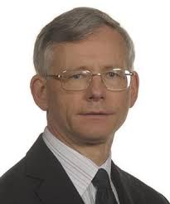
Hygiene hypothesis (1989)
David Strachan
Ontstekingsziekten, zoals astma
Familiegrootte
frequentie
Infectieziekten
Minder broertjes/zusjes
1900
1970
2000
Minder infecties
tijdslijn
Meer allergie

Slide 6
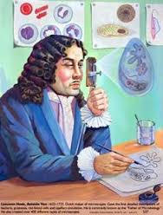
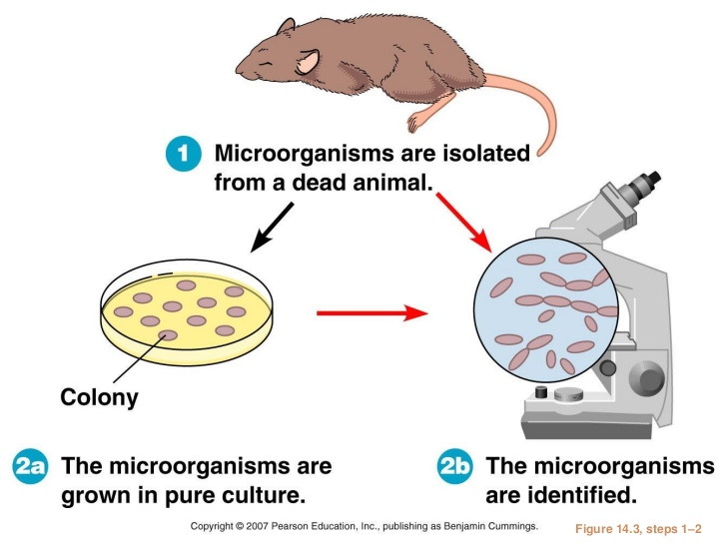
Bacteriën veroorzaken ziektes
Van Leeuwenhoek (1670) ‘ziet’ micro-organismen door zijn microscoop
Pasteur (1870) ‘groeit’ bacteriën in een laboratoriumbuis
Koch (1876) Bacteriën veroorzaken ziekte/dood
Ontdekking van antibiotica (penciline)

Slide 7
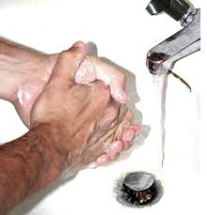
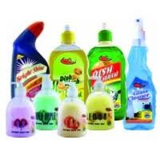
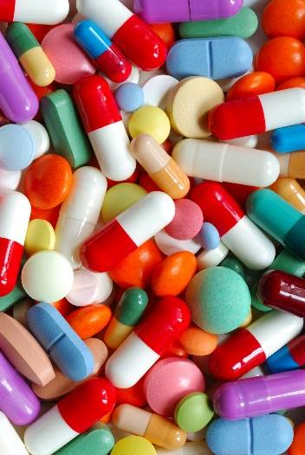
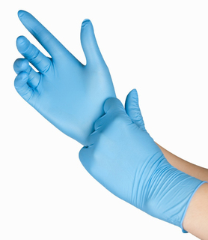
Verandering in ‘mindset’ over micro-organismen (microscopisch kleine ‘beestjes’- bacteriën)
Gedachtengoed dat zich ontwikkelde in de vorige eeuw: De meeste microorganismen veroorzaken ziektes en afwezigheid van microorganismen is de sleutel tot gezondheid
Hedendaagse problemen:
Antibiotica resistentie
Ontstekingsziekten/Welvaartsziekten (zoals Astma)
Preventieve maatregelen (gezondheidszorg)
Persoonlijke hygiene
Houshouden
Antibiotica

Slide 8
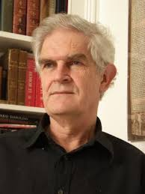
‘OLD Friends’ Hypothese
Microorganismen (‘Old Friends’) die ooit veel voorkwamen – maar nu niet meer -
Graham Rook
(gefermenteerd) Voedsel
Groene omgeving
Flora vd Aarde
Darmflora
‘OLD FRIENDS’
Uitwerpselen

Slide 9
Levensstijl en commensalen in darmflora
Commensalen in darmflora
longen
darmen
- opbouw gezonde afweer
- bescherming tegen infecties
- samenstelling afhankelijk van de omgeving
- levensstijl verandering & antibiotica gebruik → minder/andere commensalen
huid

Slide 10
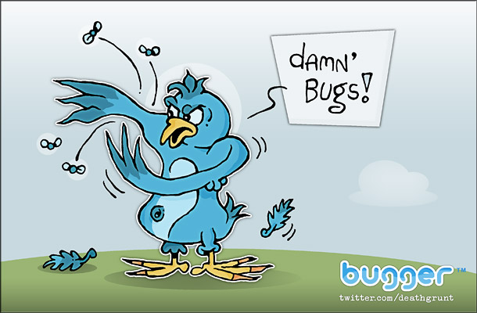
Voorbeelden van bescherming
Bijdrage van ‘beestjes’/old friends

Slide 11
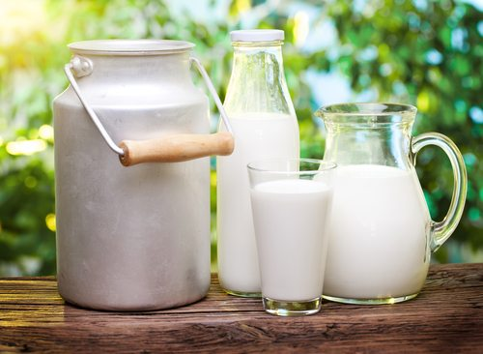
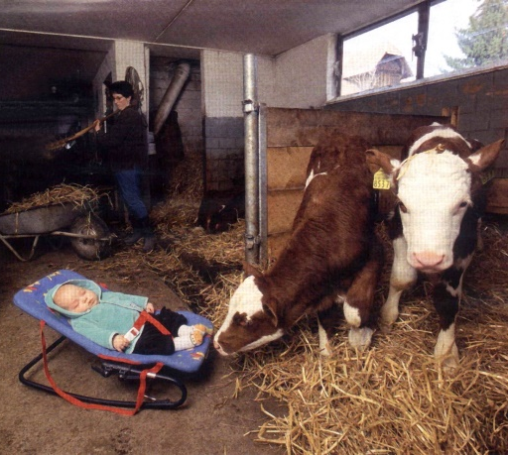
Boerderijen beschermen tegen astma: boerderijmelk en contact met boerderijdieren
(Riedler et al 2001)
Markus Ege
Erika von Mutius
% Astma of Hooikoorts
Astma
Hooikoorts
Stalbezoek
boerderijmelk
Stalbezoek
Geen boerderijmelk
Geen stalbezoek Geen boerderijmelk
Riedler, Lancet, 2001
Notes:
11

Slide 12
Boerderij commensalen
Bart Lambrecht/Hamida Hammad
Boederderijstof bevat deeltjes van ‘boederij-commensalen’ →
Verklaring voor het beschermende effecten in proefdiermodellen
Versterken de longen: bescherming tegen virale luchtweginfecties
Pieter Hiemstra (LUMC)
Schuijs, Science, 2015
Van der Vlugt, J Aller Clin Immunol, 2018

Slide 13
Darmflora: Effect van voeding
Ben Marsland
Voedingsvezels (groente en fruit)
- Voedingsvezels beschermen tegen astma in proefdieren
- Voedingsvezels beïnvloeden de darmflora
- darmflora maakt stofwisselingsstoffen uit de vezels → gunstig effect op de longen en het afweersysteem
Trompette, Nat Med, 2014

Slide 14
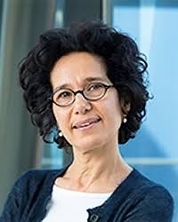
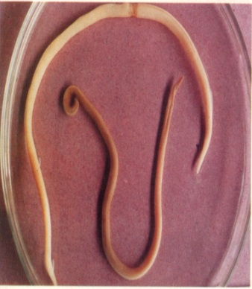
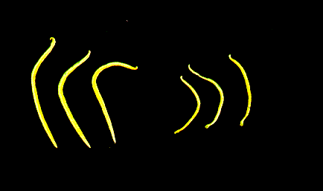
‘een oude vriend’: wormparasieten
Maria Yazdanbakhsh (LUMC)
Wormparasieten in de darmflora
Kenmerken
- vaak asymptomatisch
- kunnen >10 jaar overleven
- onderdrukken het afweersysteem (nodig voor hun eigen overleving)
- populatiestudies en proefdieren: minder allergie en astma

Slide 15
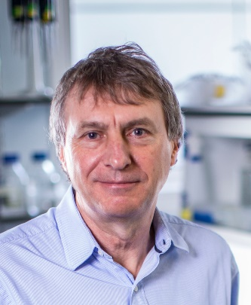
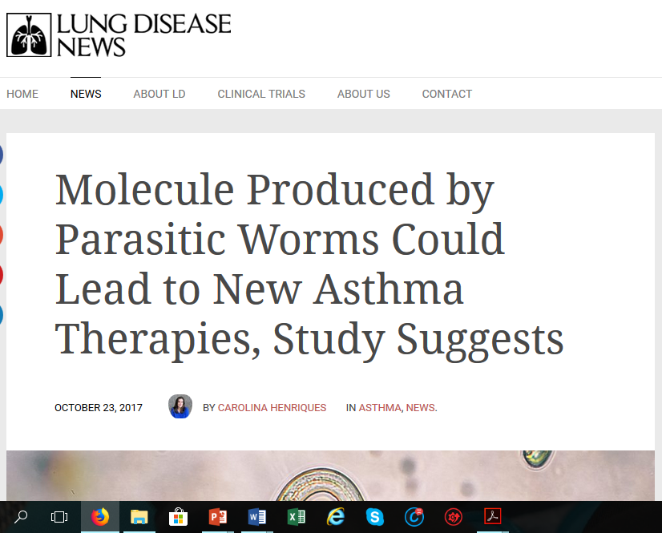
moleculen van wormparasieten
Rick Maizels
Henry McSorley
Therapie toepassing?
- wormen zijn een zak vol met interessante moleculen
- identificatie van werkzame moleculen, gericht op: - longen - afweersysteem
- voor therapie gebruikmaken van de moleculen ipv de infectie zelf
Afdeling Parasitologie

Slide 16
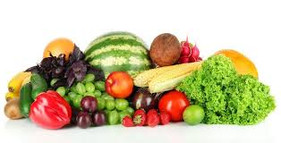
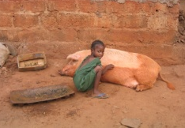
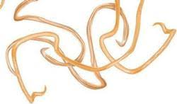
Gunstige commensalen (oude vrienden)
Minder astma bij:
- opgroeien op een boerderij (stallucht/boerderijmelk)
- gezonde voeding – groenten & fruit (veel verschillende commensalen)
- wormparasieten
Herstellen van commensalen

Slide 17
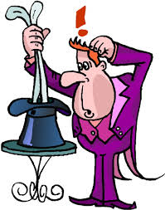
Hoe werkt het?
Hoe microorganismen het afweersysteem beinvloeden

Slide 18
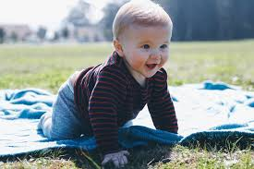
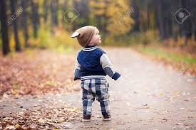
Je moet er vroeg bij zijn
Laatste fase van de zwangerschap
Eerste levensjaren lijken cruciaal

Slide 19
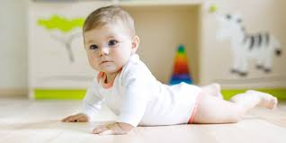
Het afweersysteem Trainen
Immuniteit v/d moeder
Immuniteit v/h kind
Dag 1
6 maanden
3 jaar
Afweersysteem van de pasgeboren baby is blanco.
Het moet alles leren: ‘oefenen’ is de beste leerschool
Eerste maanden nog bescherming door de afweer van de moeder:
- Antilichamen bij de geboorte - Via de borstvoeding

Slide 20
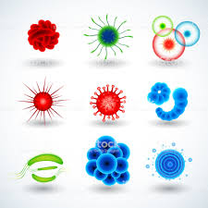
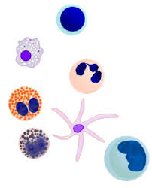
Bescherming door het afweersysteem
Onderscheid ‘eigen’ en lichaamsvreemd → herkennen van gevaar
Afweercellen
Potentiele ziektenverwekkers

Slide 21
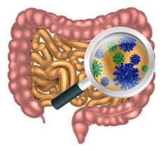
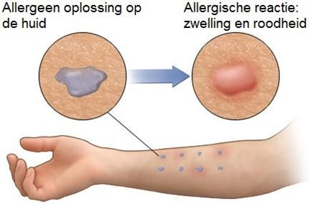
Overdreven reacties afweersysteem
Niet elk lichaamsvreemd is gevaarlijk: Onderscheid onschuldig vs gevaarlijk
Allergische stof is lichaamsvreemd maar onschuldig
Gevaar: aanvallen!
Darmflora is onschuldig: tolerantie
Diverse samenstelling geeft veel ‘oefenstof’
Actieve signalen (moleculen) om tolerantie op te wekken

Slide 22
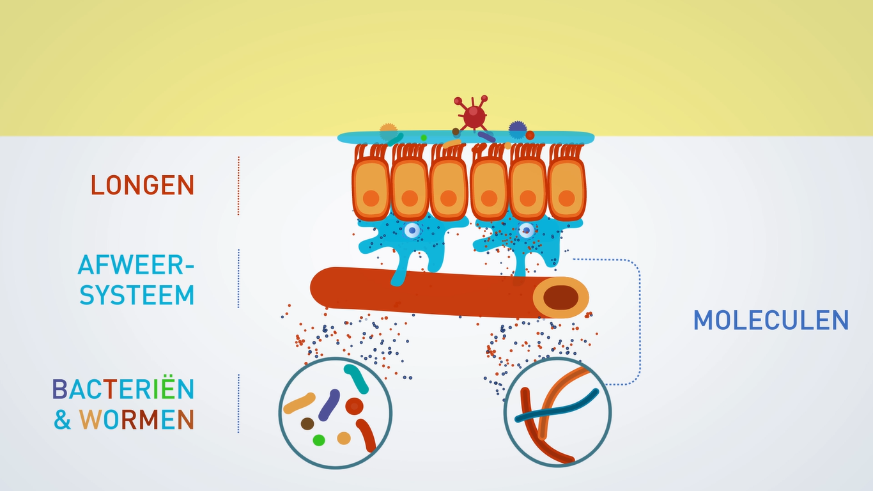
Brede aanpak noodzakelijk
Bescherming virale luchtweginfecties
Geen reactie op allergische stoffen GEEN ASTMA
Versterken:
TOLERANTIE

Slide 23
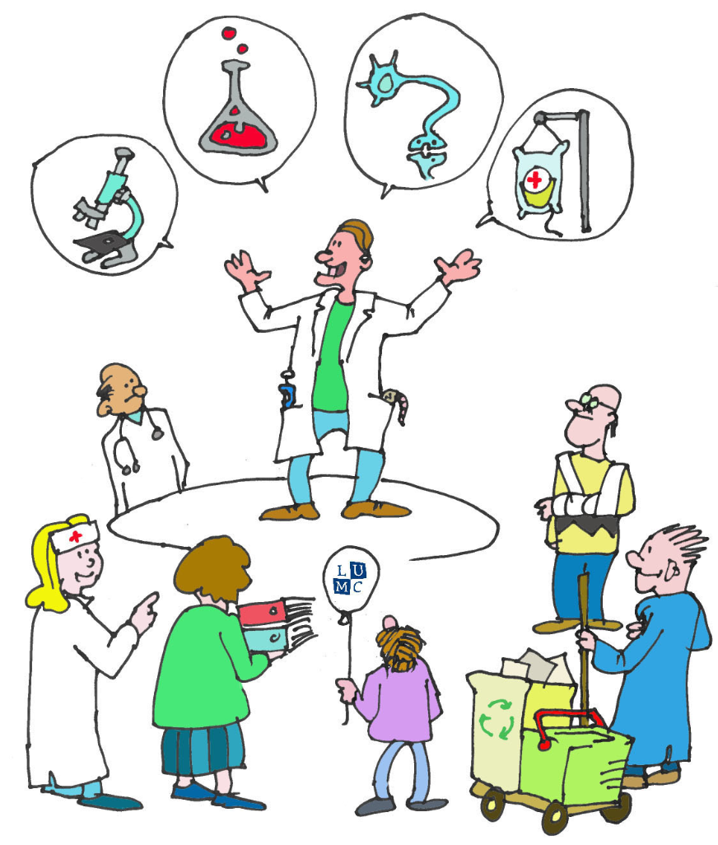
PEPTALK – voor Patiënten En Personeel
Een Pleister voor het Hart?
Het grote aantal spreekwoorden illustreert dat het kloppende hart het meest spraakmakende orgaan is van het menselijk lichaam.
Helaas herstelt het hart slecht na schade en zijn er niet genoeg harten beschikbaar om aan de vraag van transplantatie te voldoen.
We moeten dus iets anders bedenken om hartfalen te voorkomen.
Daarom willen we een pleister maken om het hart te repareren.
Professor Marie José Goumans legt het uit op 12 december

